Slide 1
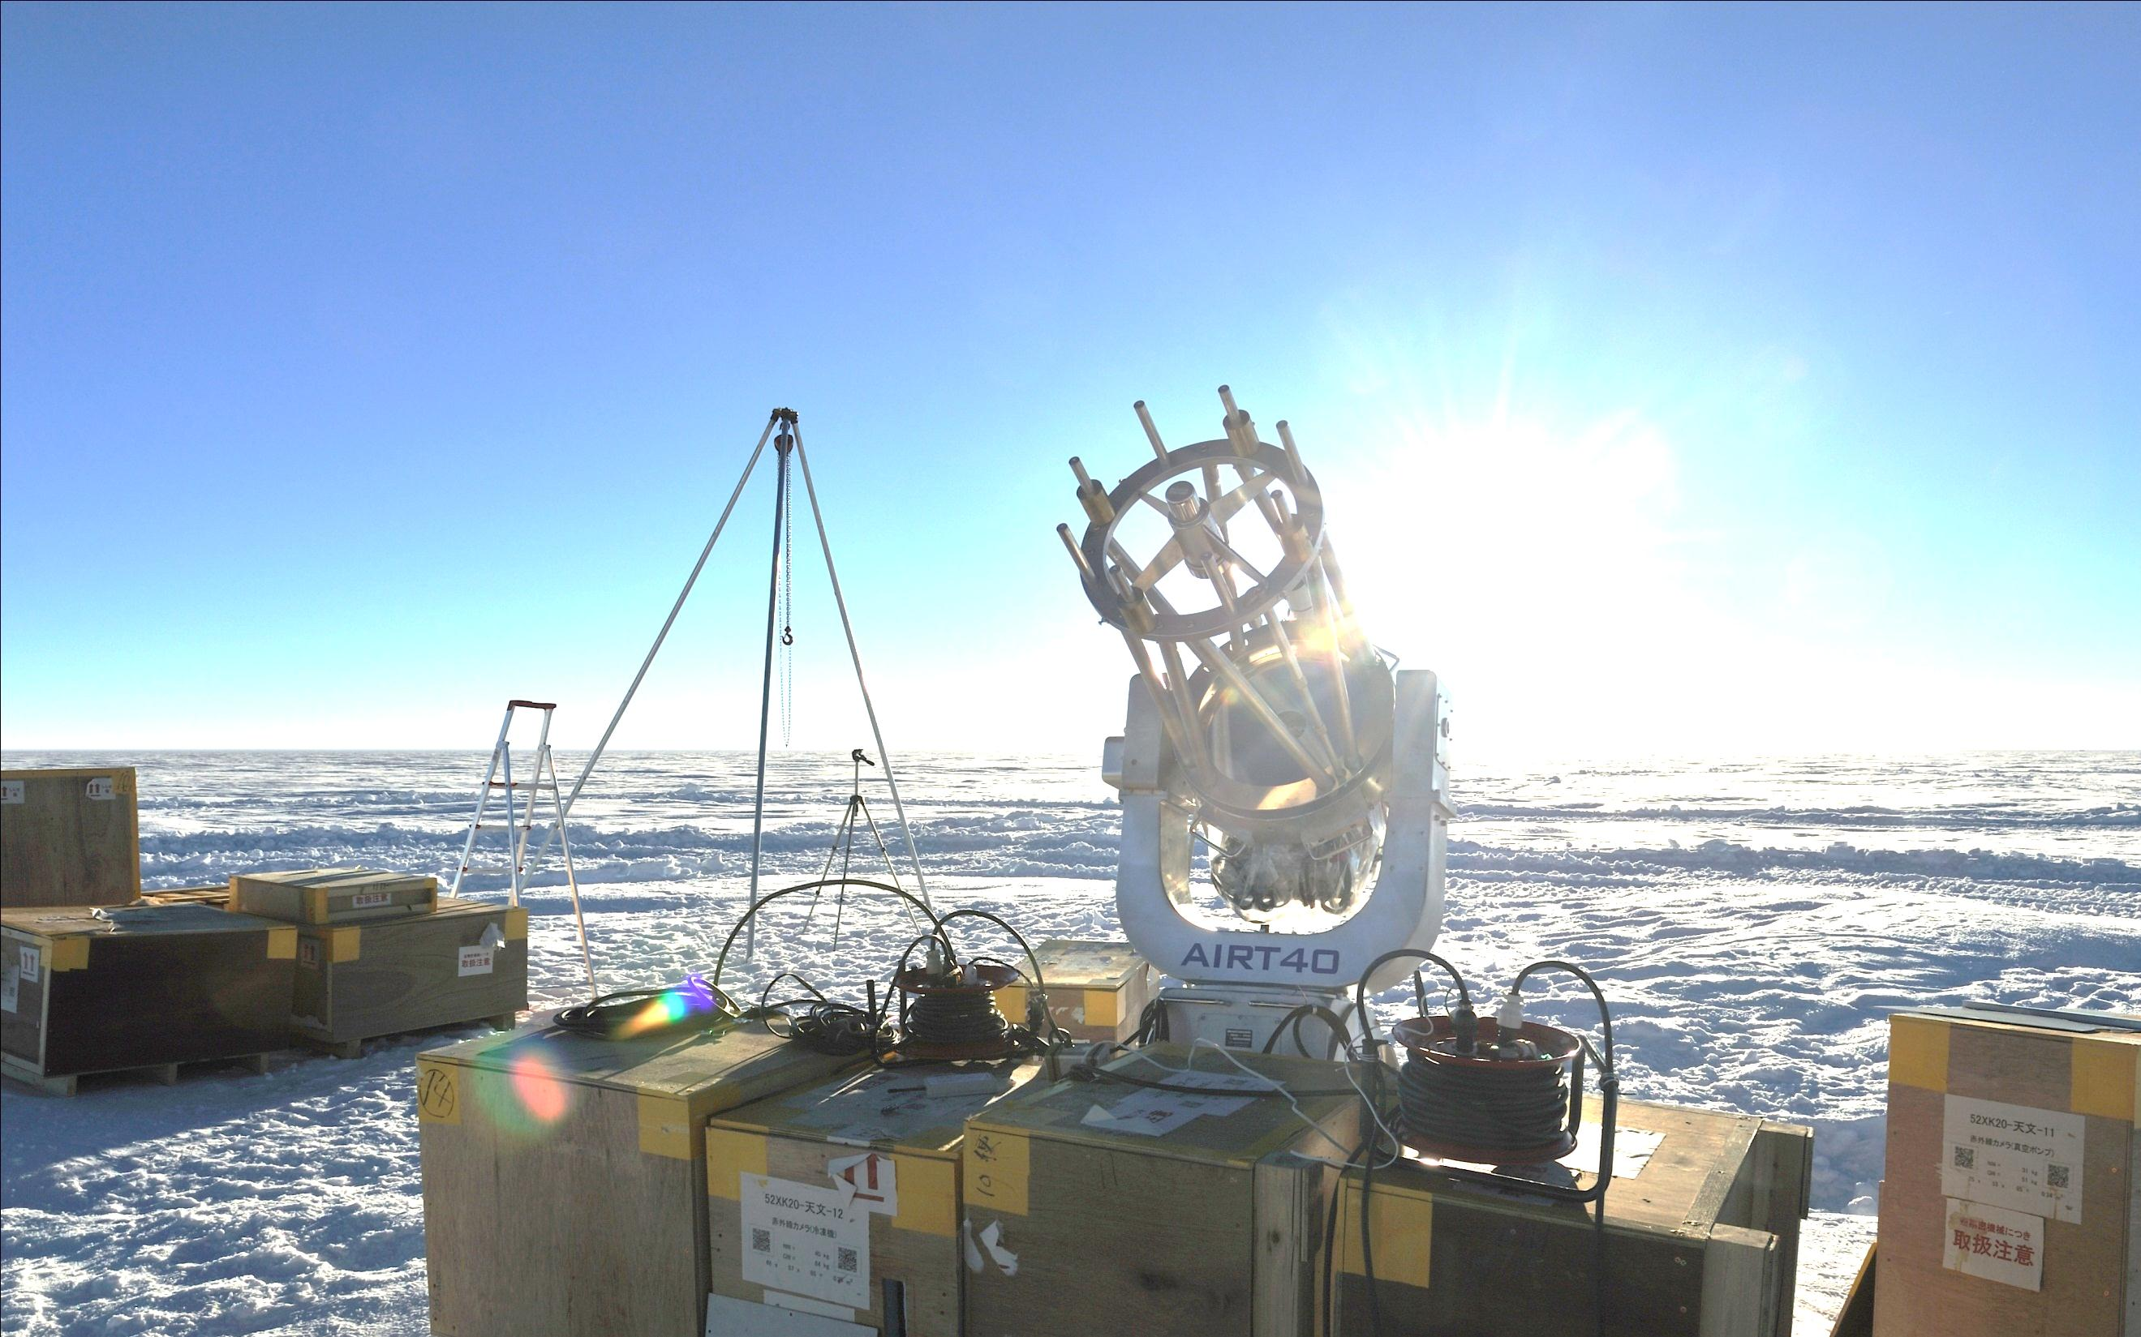
平成23年度 国立極地研究所 学生研究発表会
2012年2月22日
JARE52でわかった
ドームふじの天体観測条件
沖田博文
東北大学大学院理学研究科天文学専攻 博士課程後期 2年
国立極地研究所 特別共同利用研究員

Slide 2
0. Infra-red Astronomy
Object
Earth Atmosphere
Air Grow Emission
(non-thermal)
Atmospheric
Absorption
Atmospheric
Thermal
Emission
Instrumental
Thermal
Emission
Telescope
Sky background 14 mag/□’’ (at Mauna kea)
Telescope 11 mag/ □’’ (with coldstop, 293℃)
Galaxy at z>3 24 mag/□’’
Detector

Slide 3
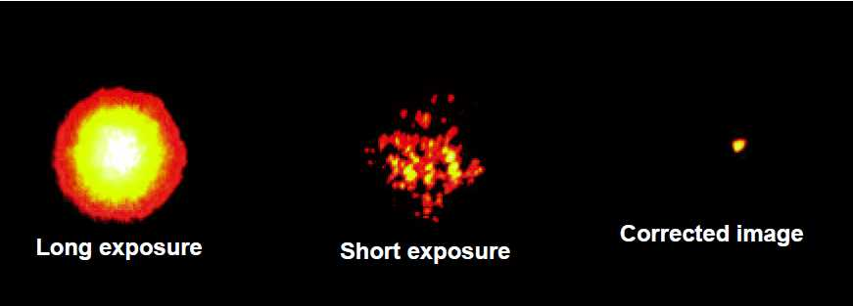
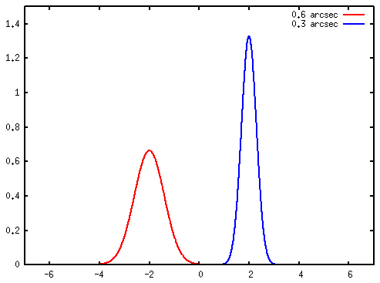
0. Seeing
The Earth atmosphere also degrades sharpness of the star image, which is called “seeing”.
Long exposure, short exposure, corrected image of observed star (Image: Lawrence Livermore National Laboratory and NSF Center for Adaptive Optics.(in Claire Max's papers)
Gaussian PSF
Good seeing brigs not only high resolution imaging, but also more deeper detection limit.
noise level

Slide 4
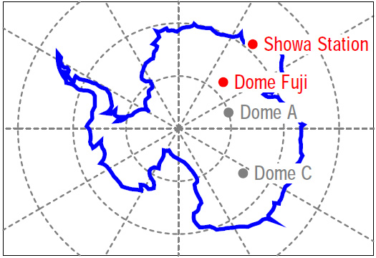
1. ドームふじの天文学的メリット 1/4
南極大陸内陸高原に位置する「ドームふじ基地」はその特異な地理条件から地球上で最も赤外線観測に適していると考えられている。
Syowa
○赤外線での空の明るさが地球上で最小
○地球上で最も幅広い波長で観測が可能
○シーイングが地球上で最も良い
と考えられている
ドームふじ基地
南緯77°19’, 東経39°42’
標高3,810m (0.6気圧)
最低気温-80℃, 年平均-54.4℃
©SPIE Okita+2010
常に極高気圧帯が卓越し晴天が続く。ブリザードは無い。

Slide 5
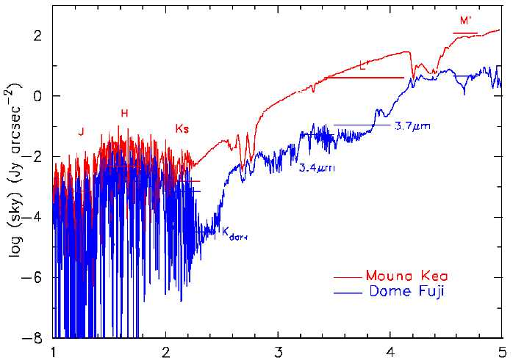
1.ドームふじの天文学的メリット 2/4
○赤外線での空の明るさが地球上で最小
赤外線での天体観測は「空」が可視光と比べ約10,000倍明るい。
原因
(1)OH夜光
(2)地球大気の熱放射
(3)望遠鏡自身の熱放射
中間赤外線
ドームふじでは冬期に-80℃となるため、熱放射の影響は地球上で最小となる
K-dark
マウナケア山頂(赤)とドームふじ基地(青)で予想される赤外線ノイズのシミュレーション(Ichikawa2008)横軸波長[μm]、縦軸は放射強度[Jy/arcsec²]。
シミュレーションの結果、赤外線の空の明るさは温帯の100分の1程度
ドームふじでは赤外線(特にK-dark、中間赤外線)で地球上最高の感度が得られる
と考えられている

Slide 6
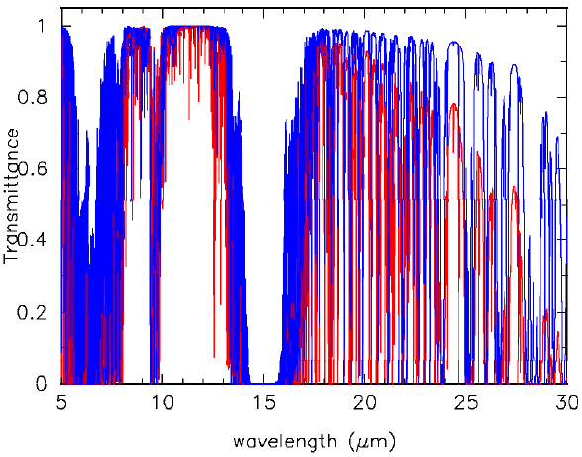
1.ドームふじの天文学的メリット 3/4
○地球上で最も幅広い波長で観測が可能
水蒸気による吸収によって天体観測可能な波長が大きく制限
ドームふじでは冬期に-80℃となるため大気中に含まれる水蒸気量が極小、
大気の透過率が高い
マウナケア山頂(赤)とドームふじ基地(青)で予想される大気透過率のシミュレーション(Ichikawa2008)横軸波長[μm]、縦軸は透過率を表す。
ハワイ・マウナケア山頂 | 2.4mm
チリ・アタカマ高原 | 2.0mm
Dome C, A | 0.6mm
他の観測地では見えない波長で天体観測が可能
夏期の可降水量(PWV)
Yang+2010, Takato+2010, Valenzino +1999, Giovanelli+2001, Otarola+2010
と考えられている

Slide 7
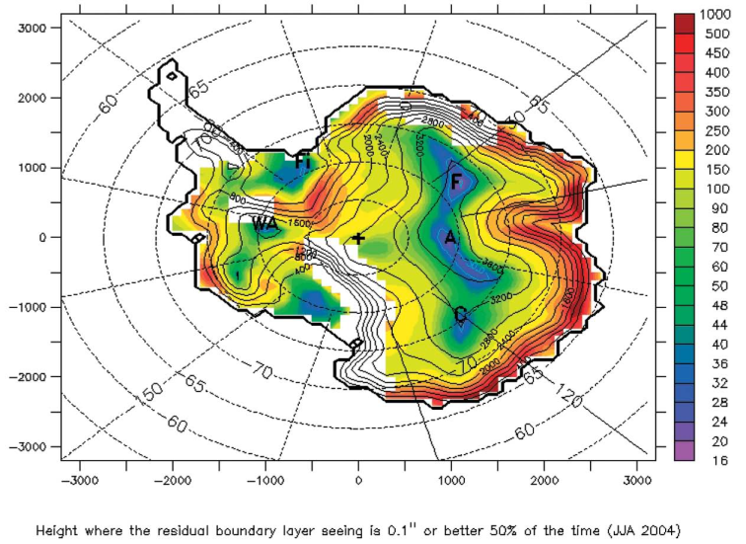
1.ドームふじの天文学的メリット 4/4
○シーイングが地球上で最も良い
大気の揺らぎによって星が広がって見えるため細かい構造が観測出来ない
仙台(参考) | ～3”
岡山観測所 | 1.2”
ハワイ観測所 | 0.6”
Dome C | 0.3”
接地境界層より上のシーイング
気象シミュレーションやドームC での観測結果から、冬期には地面15m上で0.3秒角のシーイングが期待
接地境界層のシーイングが0.1’’となる高度のシミュレーション(Swain&Gallee2006)
ドームふじでは地球上最高の分解能で観測可能
と考えられている

Slide 8
0’. Infra-red Astronomy
Object
Earth Atmosphere
Air Grow Emission
(non-thermal)
Atmospheric
Absorption
Atmospheric
Thermal
Emission
Instrumental
Thermal
Emission
Telescope
18 mag/□’’ at Dome FUJI
Sky background 14 mag/□’’ (at Mauna kea)
Telescope 11 mag/ □’’ (with coldstop, 293℃)
Galaxy at z>3 24 mag/□’’
19 mag/□’’ at Dome FUJI
Detector

Slide 9
0’. Seeing
The Earth atmosphere also degrades sharpness of the star image, which is called “seeing”.
Long exposure, short exposure, corrected image of observed star (Image: Lawrence Livermore National Laboratory and NSF Center for Adaptive Optics.(in Claire Max's papers)
Gaussian PSF
0.75 mag
Good seeing brigs not only high resolution imaging, but also more deeper detection limit.
0.3”
0.6”
noise level
Mauna Kea
Dome FUJI

Slide 10
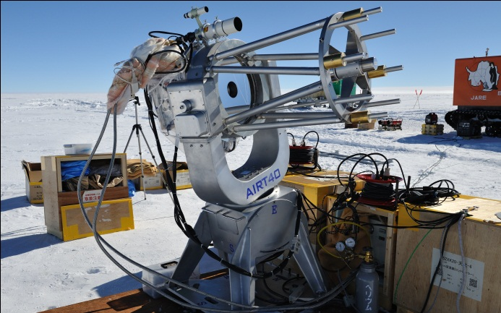
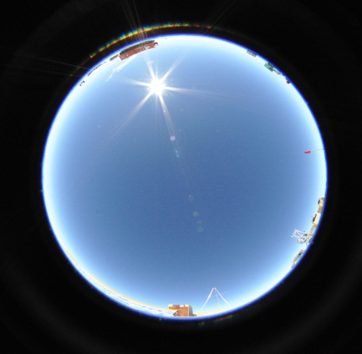
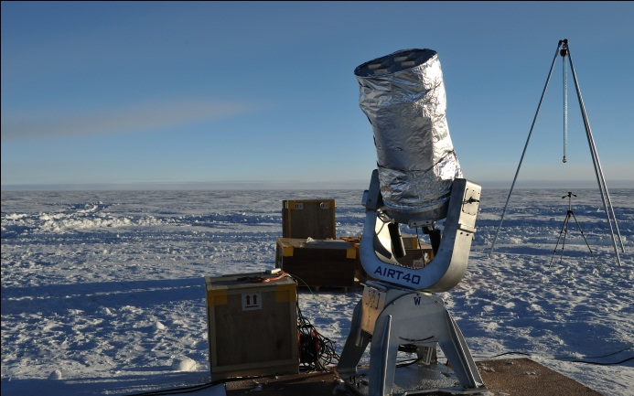
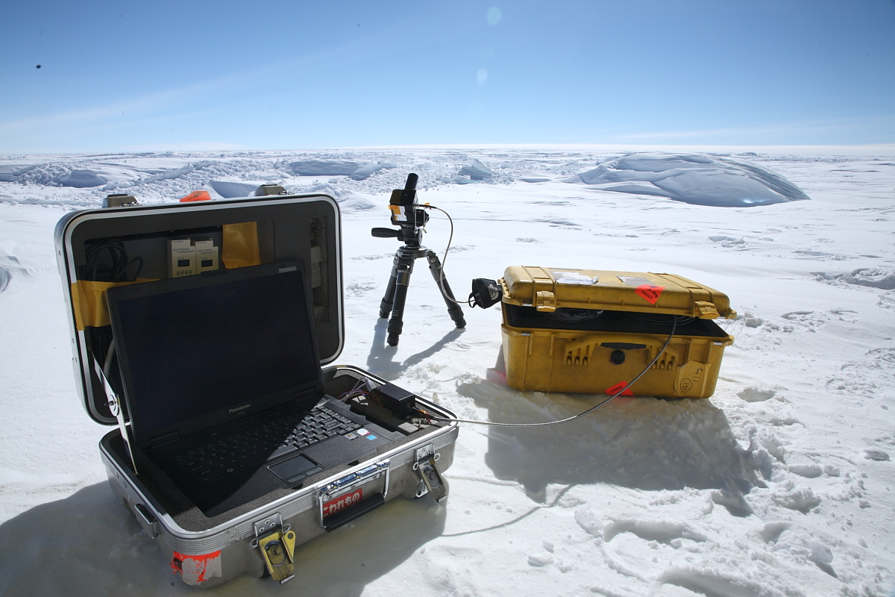
2. 52次隊での取り組み
○夏期の観測条件調査
(1) 赤外線の空の明るさ観測(40cm望遠鏡)
(2) 大気水蒸気モニタ(近赤外線分光器)
(3) DIMMによるシーイング測定(40cm望遠鏡)
(4) 全天カメラ
全天カメラ
赤外線の空の散乱強度測定
シーイング測定
Photo:Takato
○冬期無人観測のための設営
大気水蒸気モニタ

Slide 11
3. 赤外線の空の散乱強度測定 1/4
K. Krisciunas & B.E. Schaefer 1991, PASP, 103, 1033によると、可視での月夜の空の明るさ(Intensity)は、新月の空＋月・太陽の散乱光で表される
新月の空
月・太陽の散乱光
Zsky skyの天頂角
Zmoon 月の天頂角
α 月の位相(満月=0°)
ρ sky と月のなす角度
k 減光係数
月のフラックス
エアマス
散乱係数
レイリー散乱
ミー散乱
レイリー散乱 (散乱粒子 << 波長)
ミー散乱 (散乱粒子 ～ 波長)
大気中の分子等による散乱
(1+cos²θ)λ⁻⁴に比例
空が青い、夕日が赤い理由
キリ・モヤ等の散乱
散乱強度は粒子形状やサイズによる
一般に、前方散乱が強くあまり波長依存しない
雲や霧が白い理由
これを赤外線・太陽光でドームふじの大気散乱係数の測定に応用

Slide 12
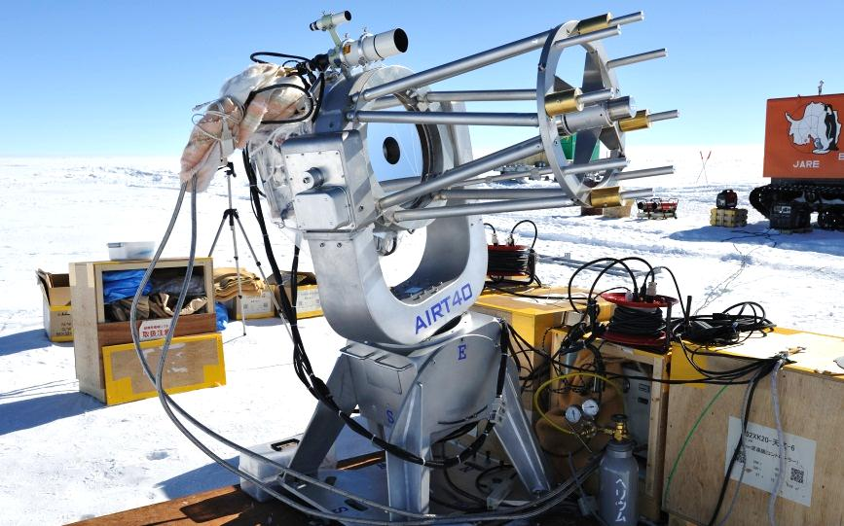
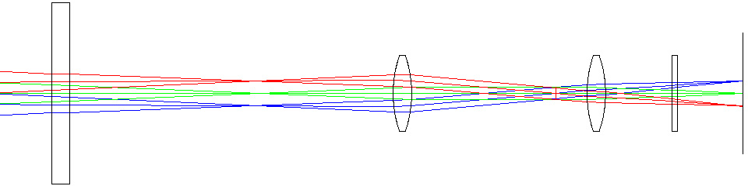
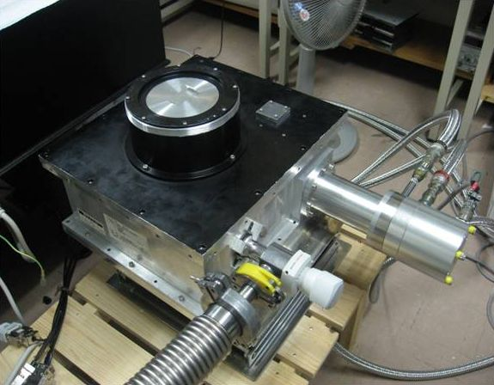
3. 赤外線の空の散乱強度測定 2/4
南極40cm赤外線望遠鏡(AIRT40)
口径 | 400mm
焦点距離 | 4800mm
形式 | カセグレン式
架台 | フォーク式赤道儀
追尾精度 | 5秒角以下
設置場所 | 77°19’17.2’’S
 | 39°41’37.7’’E
赤外線カメラ TONIC2 (瞳光学系)
検出器 | VIRGO-2K
合成焦点距離 | 4800mm
ピクセルサイズ | 20 x 20 μm
ピクセルスケール | 0.866’’ x 0.866‘’
冷却温度 | 80K
フィルター | J, H, Ks, 他
Copyright Raytheon
これらは東北大学で開発、Okita+2010

Slide 13
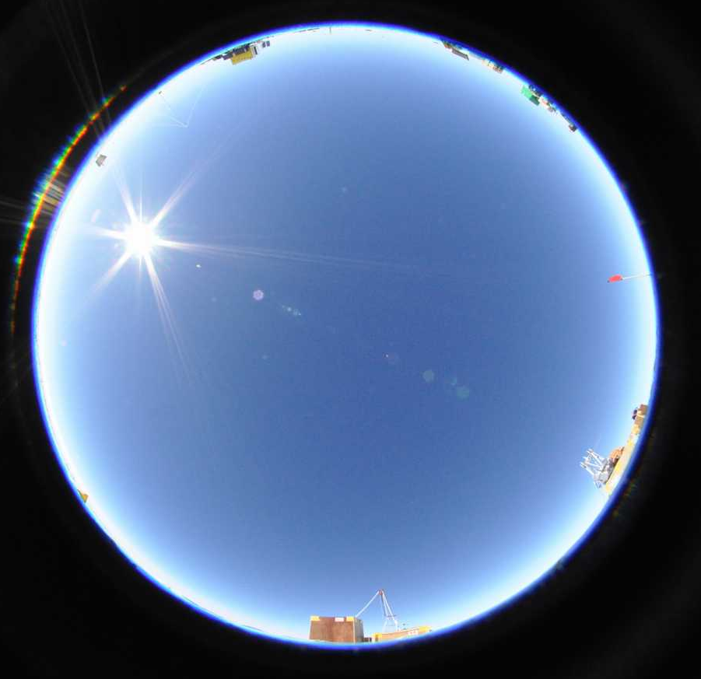
3. 赤外線の空の散乱強度測定 3/4
5
3
2
1
11
10
12
13
9
14
8
7

Slide 14
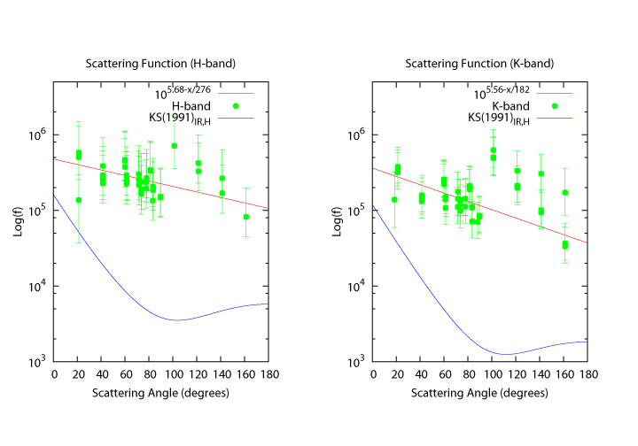
3. 赤外線の空の散乱強度測定 4/4
○観測結果
f(ρ)_{H}=10^{5.68-ρ/276}
f(ρ)_{Ks}=10^{5.56-ρ/186}
緑：観測値
赤：ベストフィット
青：K&S(1991)の散乱係数を
波長依存を考慮して外挿
(Redeye User’s Manual)
H-band
Ks-band
横軸：Skyと太陽の離角(°)
縦軸：散乱係数f(ρ)の対数
先行研究の理論曲線に比べ観測結果の散乱係数は10～100倍大きいことがわかった。これはダイヤモンドダスト(氷霧・細氷)によるミー散乱が原因であると考えられる。ドームふじでの赤外線観測ではこれまで考慮されていなかった強強度の「ミー散乱」を考慮する必要があることが判明した。

Slide 15
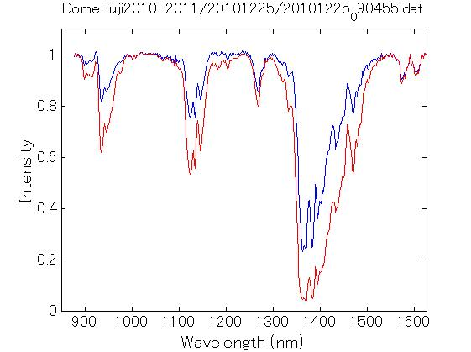
5. 大気水蒸気量の観測 1/2
近赤外線分光器で太陽のスペクトルを観測して水蒸気による吸収線の深さや等価幅から大気中に含まれる水蒸気量(可降水量PWV)を求める
Photo:Takato
CO2
分光器 | 浜松C9406GC
λ | 0.9～1.6μm
Δλ | 7nm
O2
H2O
H2O
PWV～6 ｍｍ
PWV～１ ｍｍ
H2O
©Takato

Slide 16
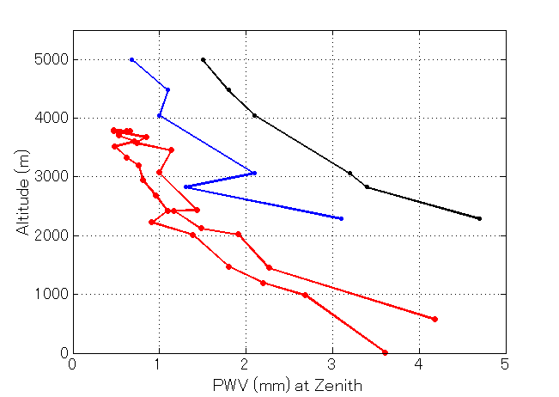
5. 大気水蒸気量の観測 2/2
Atacama
○観測結果
Tolonchar
S16 → ドームふじ基地 → S16 ( + しらせ船上 )で水蒸気量の観測を実施
Dome Fuji
Mauna Kea
Armazones
San Pedro Partir
SP
(summer)
Tolar
黒：「温帯」の観測地の値
青：「温帯」のベストシーズンの値
赤：観測結果
Best season 25% tile
Otarola+ 2010
Valenziano+1999
横軸：大気水蒸気量(mm)
縦軸：観測地の標高
©Takato
気温の高い夏期（最悪の条件）にもかかわらず、ドームふじの大気水蒸気量は他の温帯サイトに比べて極めて小さい値(約0.6mm)であることがわかった。

Slide 17
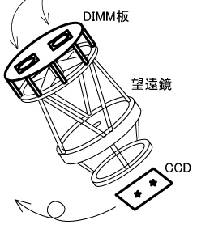

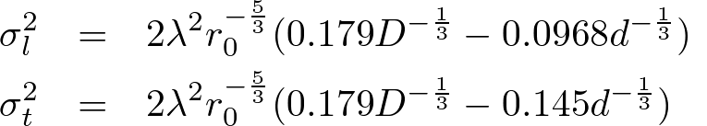
6. シーイングの観測 1/3
Differential Image Motion Monitor (DIMM)
距離d離れた2つの開口(それぞれの口径D)
DIMMと呼ばれる装置で大気揺らぎを測定。
DIMMとは距離d離れた2つの開口(口径D)で得られた同じ星の相対的な位置揺らぎからシーイングを求めるテクニック。2つの星の位置分散σ²はKolmogorov乱流を仮定するとFriedパラメータr₀で書け、シーイングθはFriedパラメーターの関数で書ける。
longitudinal
transverse
望遠鏡
検出器
図2. 2つの開口を結んだ方向をlongitudinal方向、直交する方向をtranseverse方向と定義する。

Slide 18
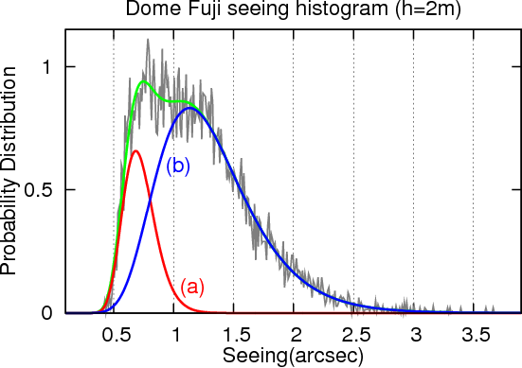
6. シーイングの観測 2/3
○観測結果
シーイングの観測結果からヒストグラムを作成
灰：観測値
赤・青：観測結果を対数正規分布
でフィッティング
横軸：シーイング(秒角)
縦軸：確率密度
このヒストグラムから夏期のドームふじ基地のシーイングは統計的に2つのモード、すなわち「良いシーイング」と「悪いシーイング」の重ね合わせで表されることがわかった。それぞれの期待値は0.72”及び1.3”であった。

Slide 19
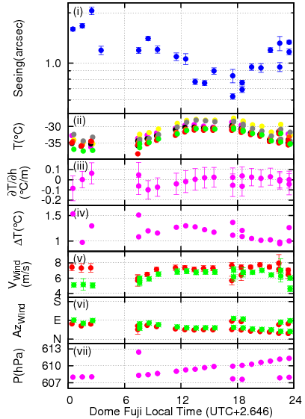
6. シーイングの観測 3/3
1時間毎の平均シーイングを調べると、シーイングは時間変動し17時頃に極小をとることがわかった。この傾向はドームCにおける先行研究(Aristidi et al. 2005a)と同様の結果であった。
シーイングと16m気象タワーの観測データ(温度、温度勾配、温度の標準偏差、風速、風向、気圧)に相関があるかどうか調べた。結果は先行研究で指摘されていたシーイングと温度勾配には相関が見られなかった(相関係数-0.04)。ドームふじ基地が本当のドームのピークに無いことが原因か？
横軸：現地時刻(時)
縦軸：上から、シーイング(秒角)、温度(℃)、温度勾配(℃/m)、温度の標準偏差(℃)、風速(m./s)、風向、気圧(hPa)

Slide 20
7. まとめ
ドームふじは地球上で最も天体観測条件の優れる場所と考えらるが実際のサイト調査はほとんど行われていなかった。JARE52に参加してドームふじに赴くことによって天体観測条件の調査を実施した。
JARE52でわかったこと
赤外線の空の明るさ観測から、ダイヤモンドダストによる散乱が無視できないことを発見
大気水蒸気モニタから、予想通り水蒸気量が少ないことを証明
シーイング測定結果から、ドームCでの先行研究と異なる結果を得た
Future Worak
これらの結果は夏期のみの短期間のデータから得られたものである。
JARE54でドームふじに再来し、無人観測装置による通年のデータ取得を目指す。

Slide 21
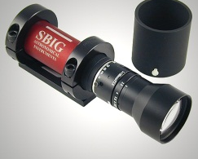
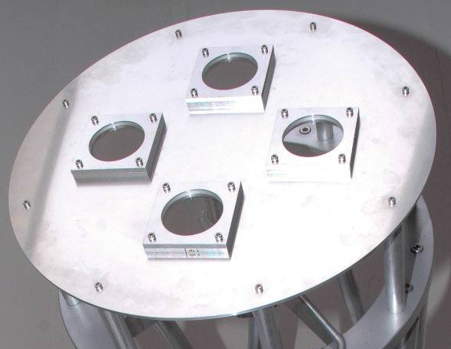
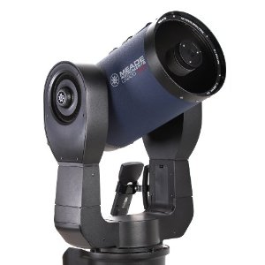
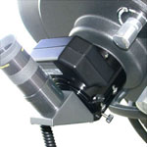
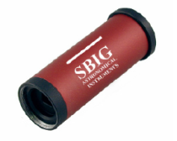
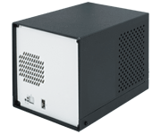
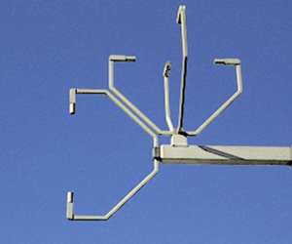
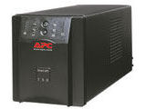
JARE54 Dome Fuji Site Testing
ST-i +
Guiding Kit
Heater
Heater
Iridium
TCP/IP
Heater
PALTO-F
Heater
DIMM
Aperture Mask
USB
LAN
SBIG ST-i
AC100V
Heater
USB
Heater
Motor
Focuser
Heater
RS232C
Meade LX200ACF-20
RS232C
AC100V
RS232C
AC100V
Power
Box
AC100V
Heater
Applied Technologies, Inc #SATI-3SX
Smart-UPS 750 SUA750JB

Slide 22
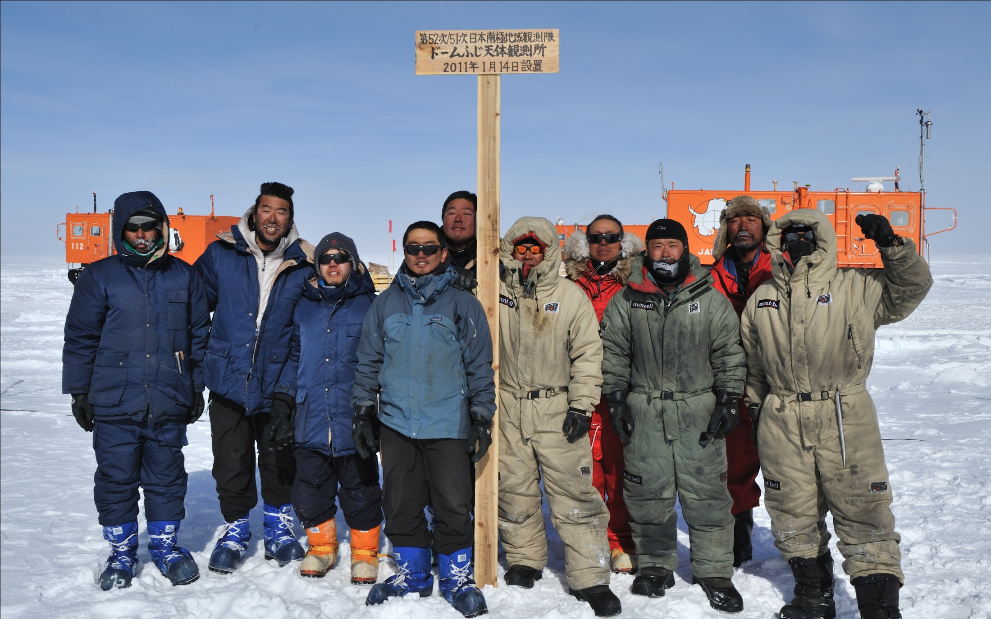
ありがとうございました
Acknowledgements
謝辞
本研究は南極地域観測第VIII期6か年計画及び国立極地研究所プロジェクト研究「ドームふじ基地における赤外線・テラヘルツ天文学の開拓」に基づいて行われたものである。当研究の遂行にあたっては山内恭隊長、本山秀明ドーム旅行リーダーをはじめとする第52次日本南極地域観測隊、第51次越冬隊の全面的なサポートによって成し遂げることができた。また51次隊同行者としてドームふじ基地に赴いた瀬田益道講師からドームふじ全般についてアドバイスをいただいた。これらの方々に深く感謝する。
なお本研究は東北大学国際高等研究教育機構から研究費及び奨学金の助成を受けたものである。

